Slide 1


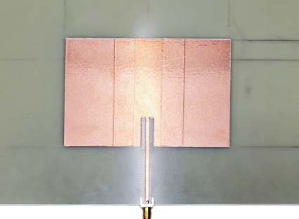



FABRICACIÓN DE UNA ANTENA HECHA A MANO
20/06/2023
Guillermo Aix García, Miguel Cox Caballero, Gonzalo Déquer Martínez y Jorge García Doménech

Slide 2
2
ÍNDICE
1. Introducción / Objetivos
2. Método teórico
3. Método numérico
4. Método experimental
5. Resultados

Slide 3

3
1
INTRODUCCIÓN Y OBJETIVOS
BETTER UNDERSTANDING
OF THESE DEVICES
900 MHz UHF American

Slide 4
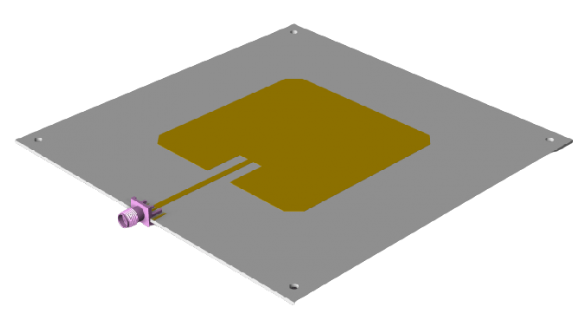
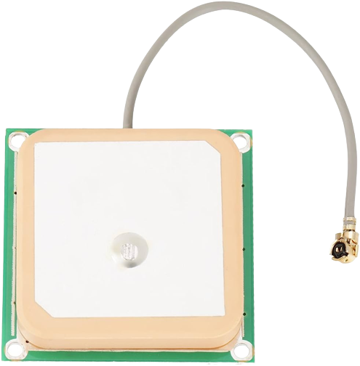
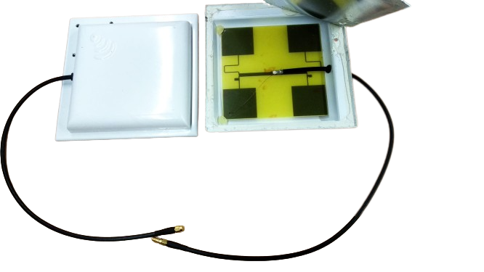
4
1
INTRODUCCIÓN Y OBJETIVOS
WLAN
GPS

Slide 5
5
1
INTRODUCCIÓN Y OBJETIVOS
1. Create an initial design.
2. Simulate and optimize it.
3. Build a working prototype.
4. Study its real life behaviour compared to the simulation.

Slide 6
6
1
INTRODUCCIÓN Y OBJETIVOS
Método teórico
Método numérico
Método experimental

Slide 7
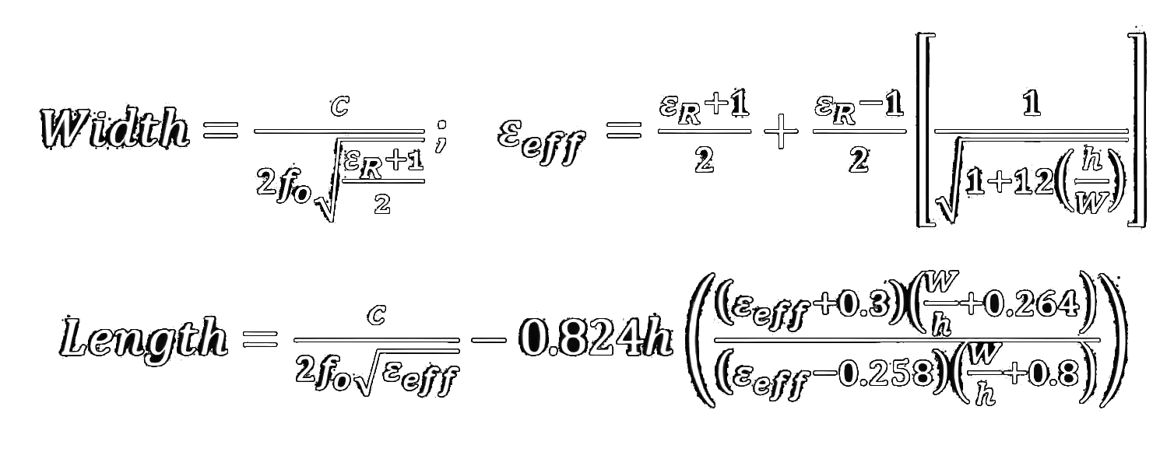
7
Cálculo de dimensiones
2
MÉTODO TEÓRICO

Slide 8

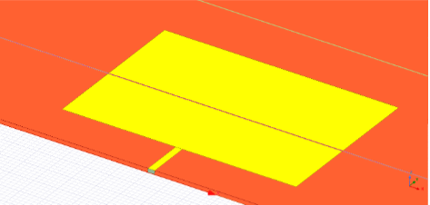
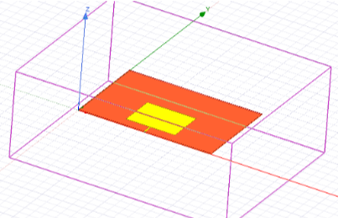
8
Simulaciones en HFSS: diseño inicial
3
MÉTODO NUMÉRICO

Slide 9
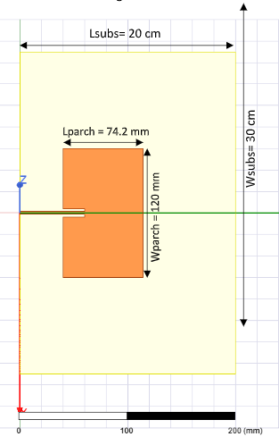
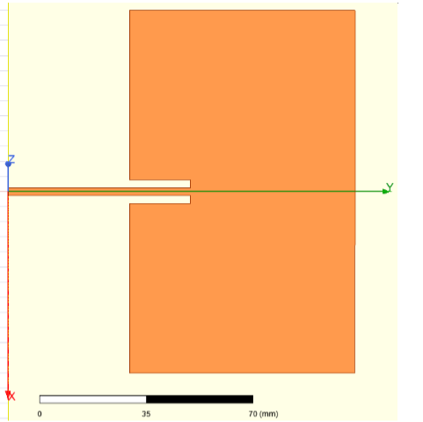
9
Simulaciones en HFSS: diseño adaptado con inset
3
MÉTODO NUMÉRICO
INSET

Slide 10
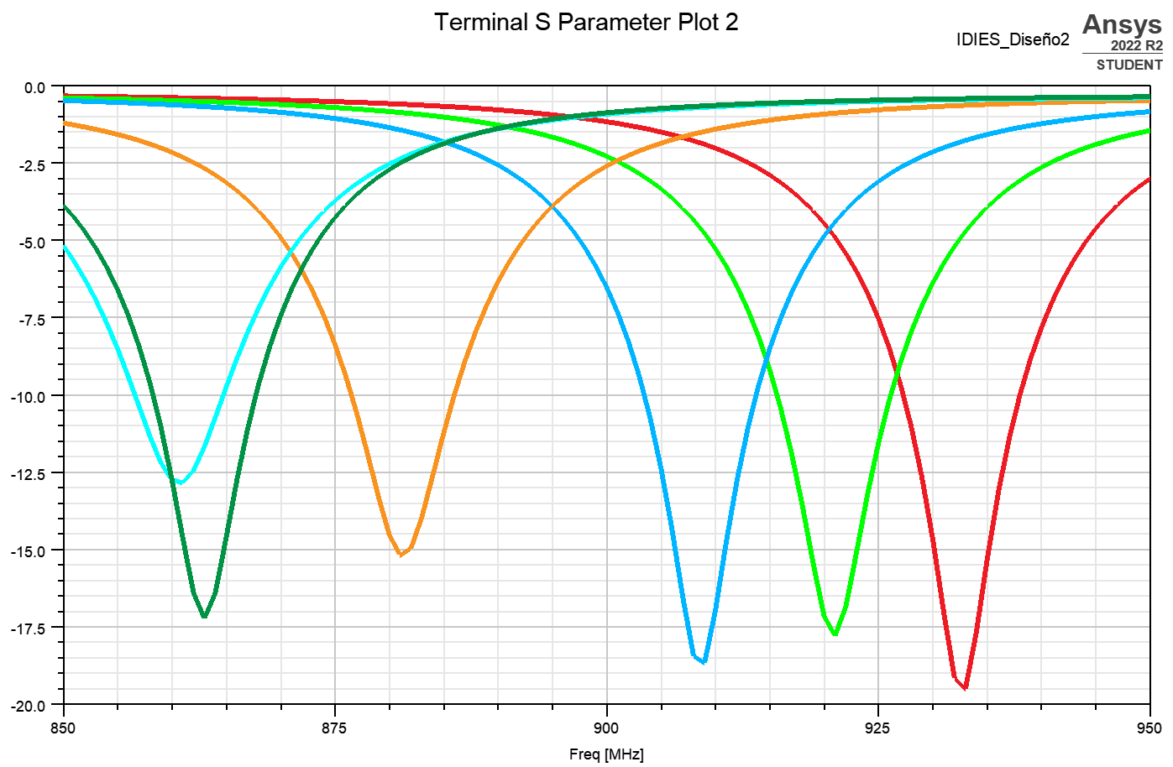
10
Relación del parámetro S₁₁ con L
3
MÉTODO NUMÉRICO
75mm
no inset
76mm
74,2mm
no inset
74mm
73mm
72mm

Slide 11
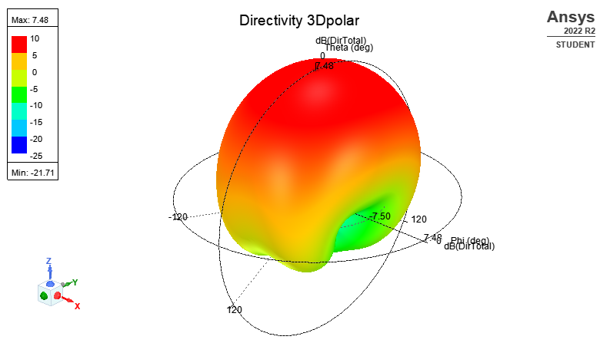
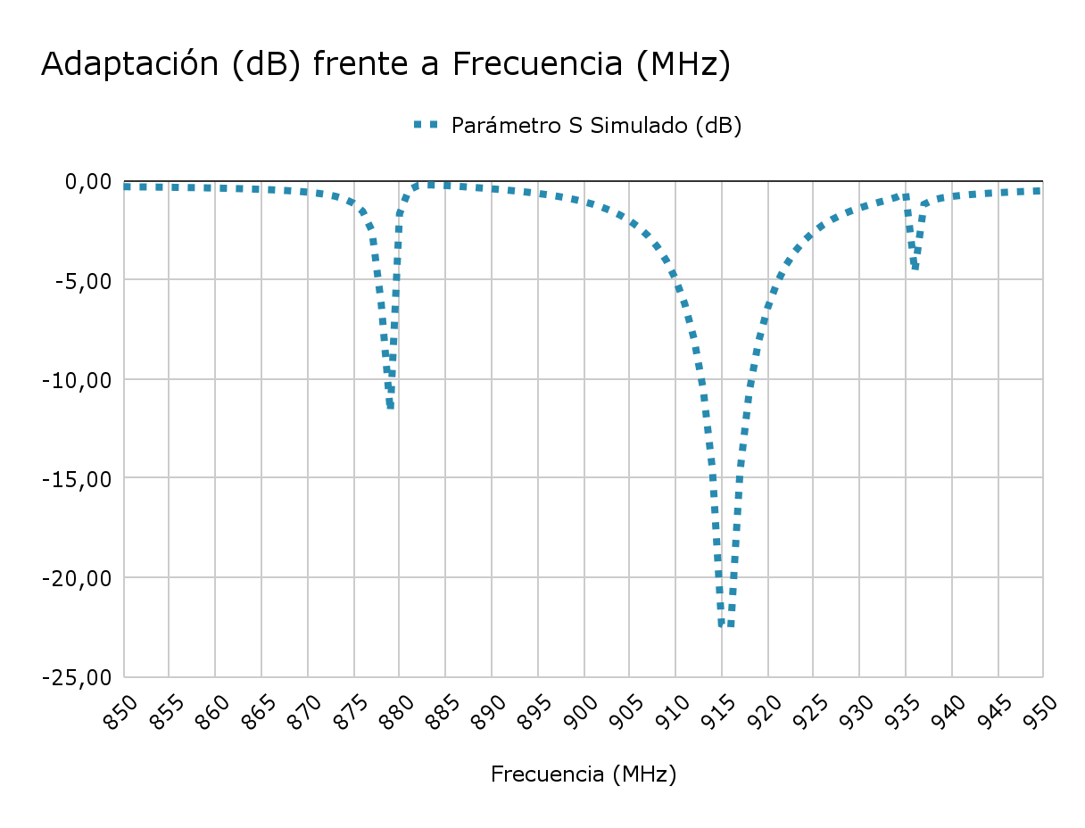
11
Directividad 3D polar y adaptación de la antena simulada
3
MÉTODO NUMÉRICO
915 MHz

Slide 12
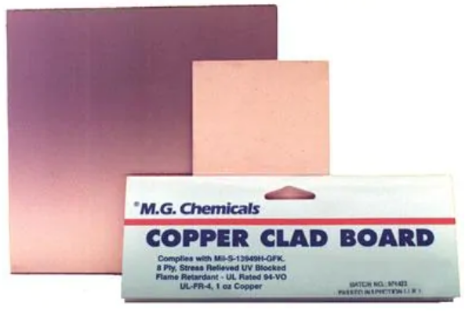
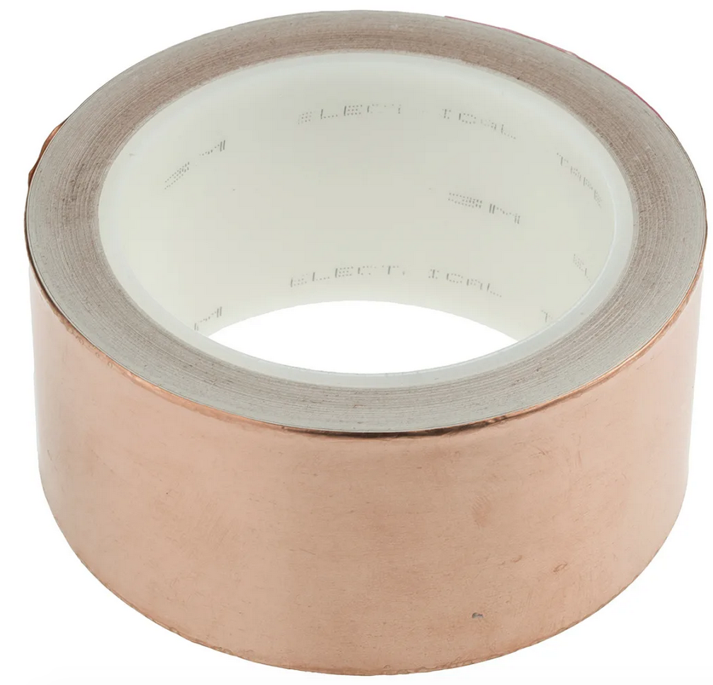
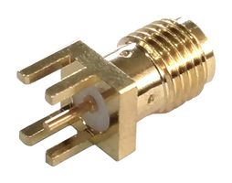
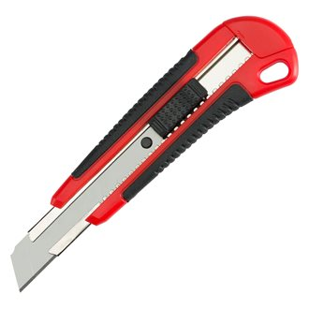
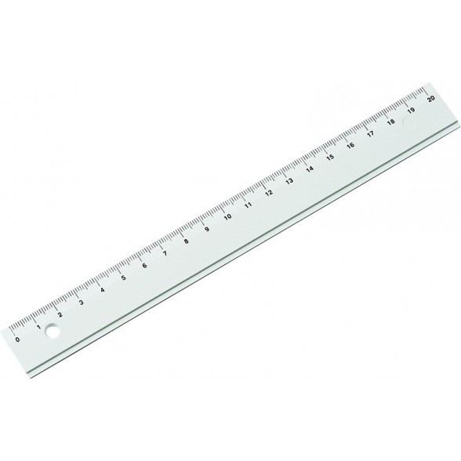
12
Fabricación de la antena
4
MÉTODO EXPERIMENTAL
Materiales y herramientas |  | Unidades | Precio/ Unidad
 | Placa revestida de cobre por un lado, 1.6mm espesor, 91 x 60 cm 1/16in | 1 | € 86,17
 | Cinta adhesiva de cobre conductora, 50.8 mm x 16 m | 1 | € 151,46
 | Conector coaxial | 1 | € 1,30
 | Cuter, regla, lápices | 1 | € 18,0
PRECIO TOTAL |  |  | € 256,93

Slide 13

13
Fabricación de la antena
4
MÉTODO EXPERIMENTAL
Dibujo del perímetro sobre el sustrato

Slide 14
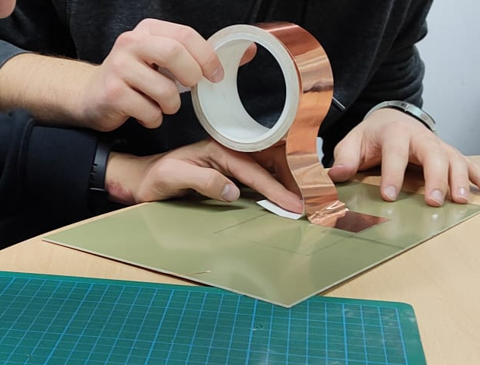
15
Fabricación de la antena
4
MÉTODO EXPERIMENTAL
Adhesión de la cinta de cobre

Slide 15
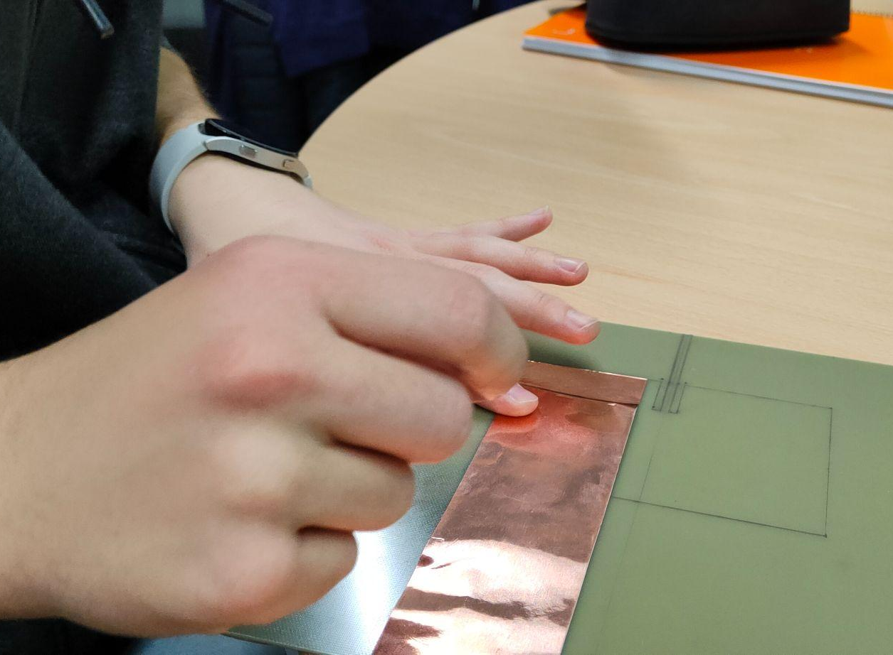
16
Fabricación de la antena
4
MÉTODO EXPERIMENTAL
Medida de las dimensiones y recorte del material

Slide 16
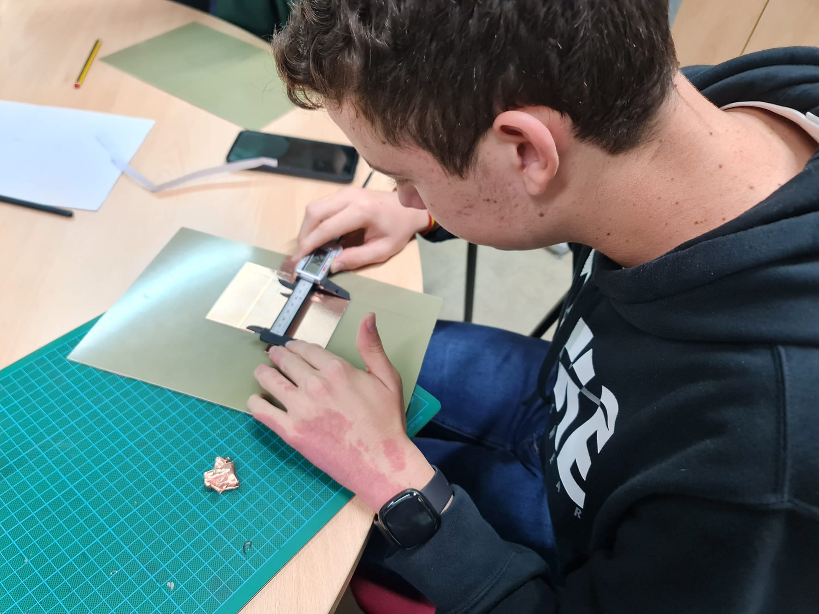
14
Fabricación de la antena
4
MÉTODO EXPERIMENTAL
Medida de las dimensiones y recorte del material

Slide 17
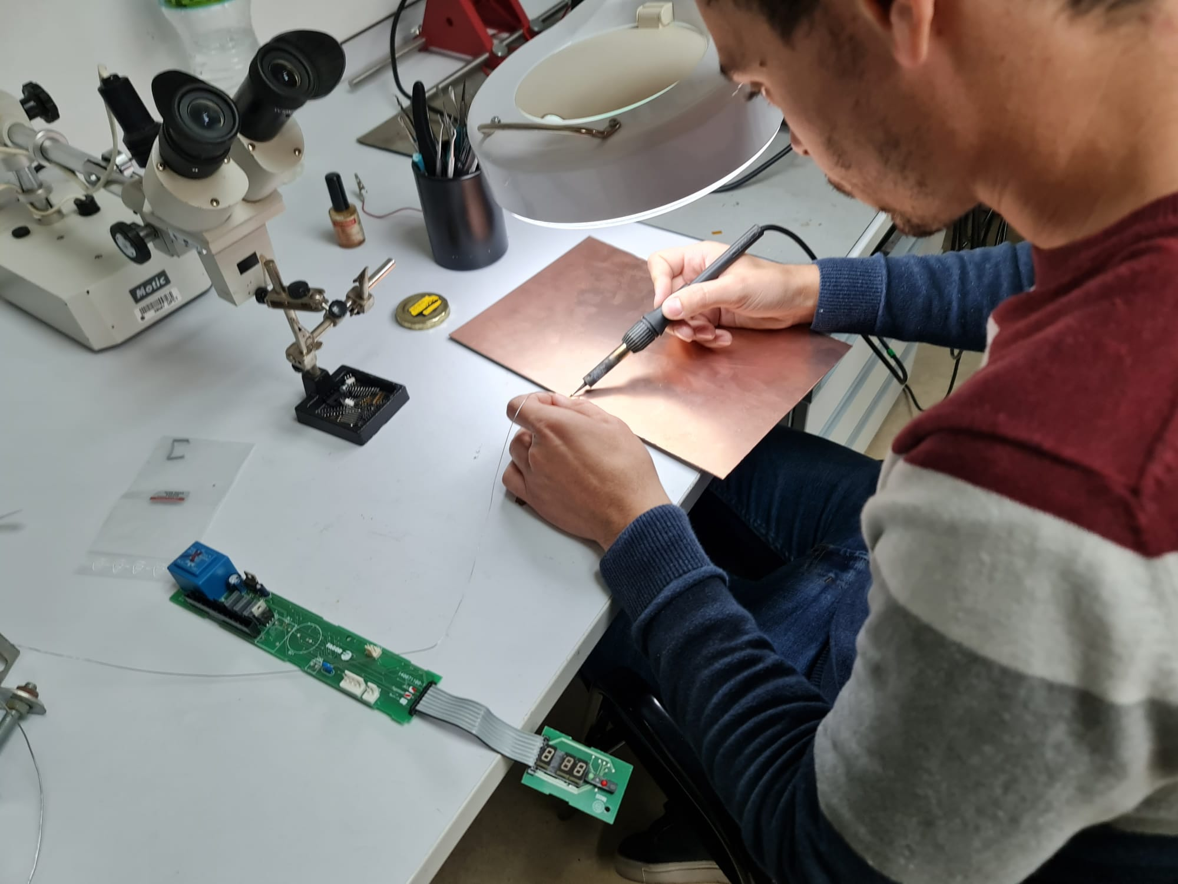
17
Fabricación de la antena
4
MÉTODO EXPERIMENTAL
Colocación y soldadura del conector

Slide 18
18
Fabricación de la antena
4
MÉTODO EXPERIMENTAL
915 MHz
120 mm
74.2 mm
INSET

Slide 19
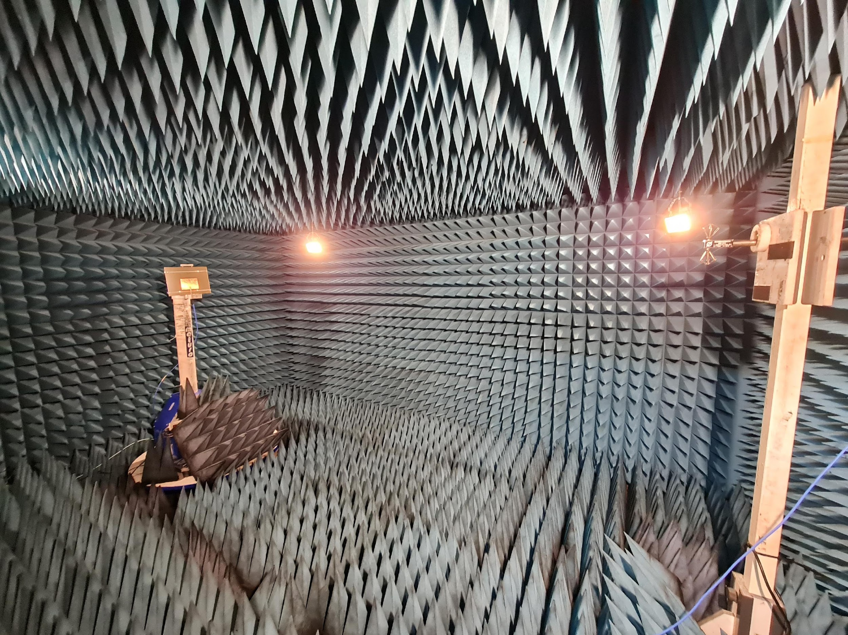
19
Mediciones con el equipo de la UPCT
4
MÉTODO EXPERIMENTAL

Slide 20
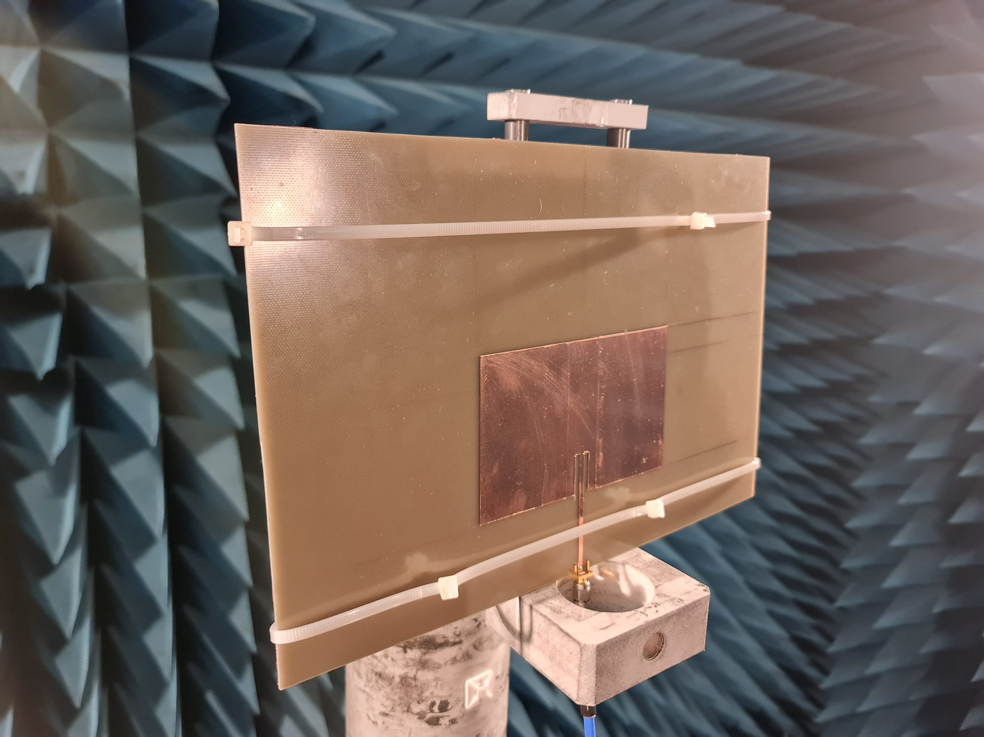
20
Mediciones con el equipo de la UPCT
4
MÉTODO EXPERIMENTAL
-Colocación de la antena en la cámara anecoica
-Antena bicónica de referencia fija
-Antena en brazo robot giratorio para medir el diagrama de radiación
-Prueba de su funcionamiento en la cámara anecoica
-Comparativa de resultados con simulaciones

Slide 21
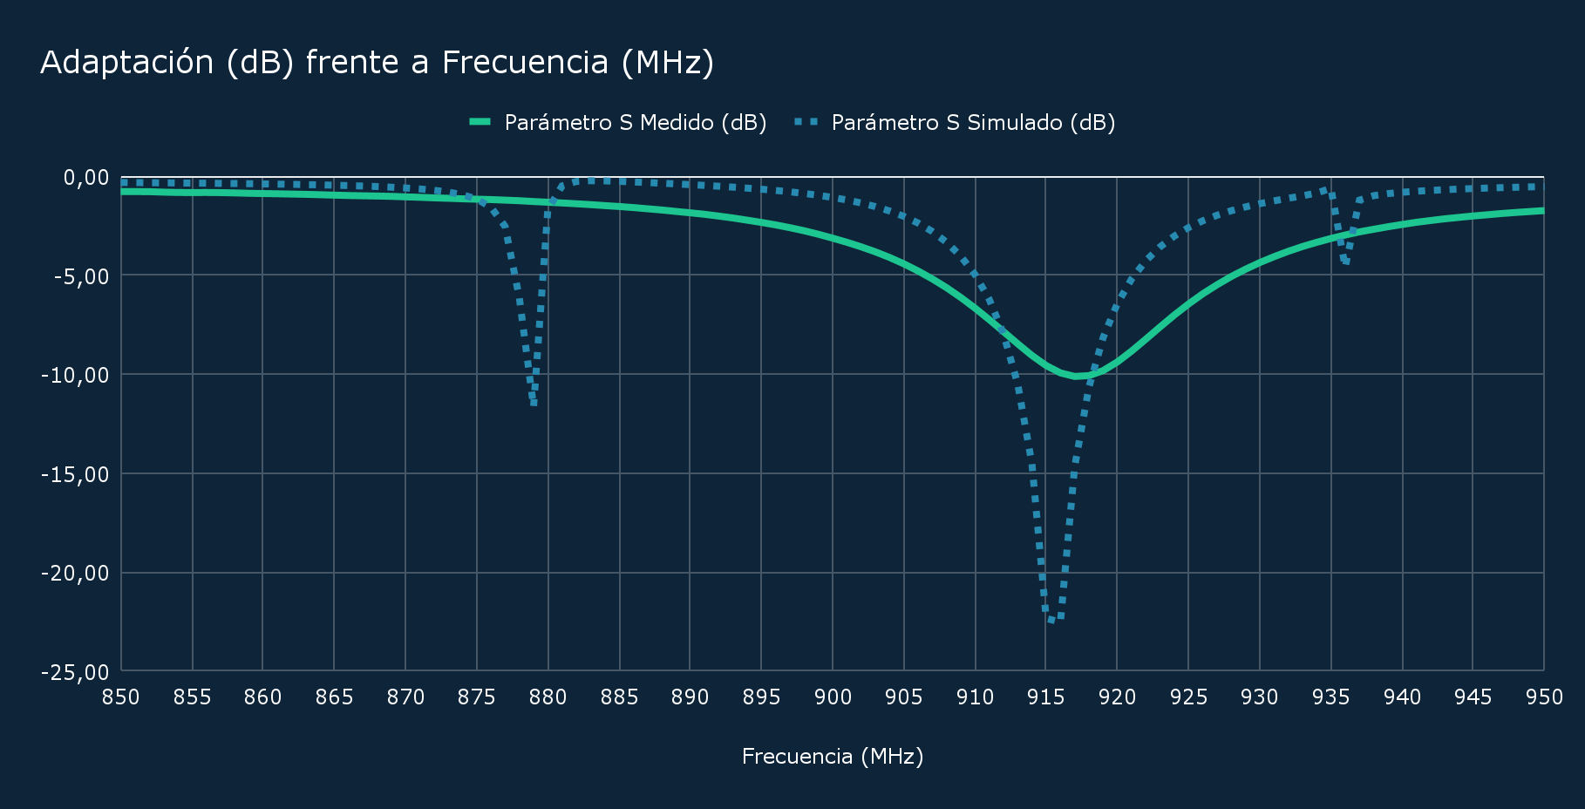
21
5
RESULTADOS

Slide 22
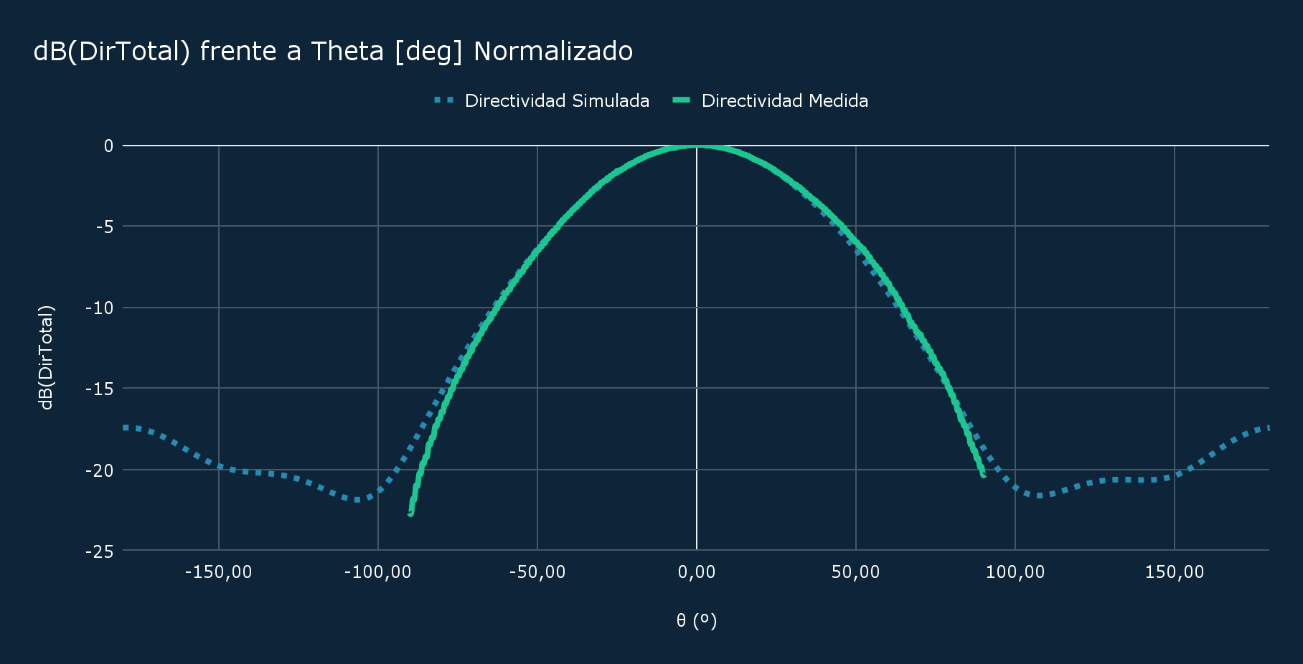
22
5
RESULTADOS

Slide 23
23
5
RESULTADOS
 | Teórico | Numérico | Experimental
Frecuencia | 915 MHz | 915 MHz | 918 MHz
Parámetro S₁₁ | - | -22 dB | -10 dB
Ancho de haz (±3 dB) | - | 70º | 70º

Slide 24
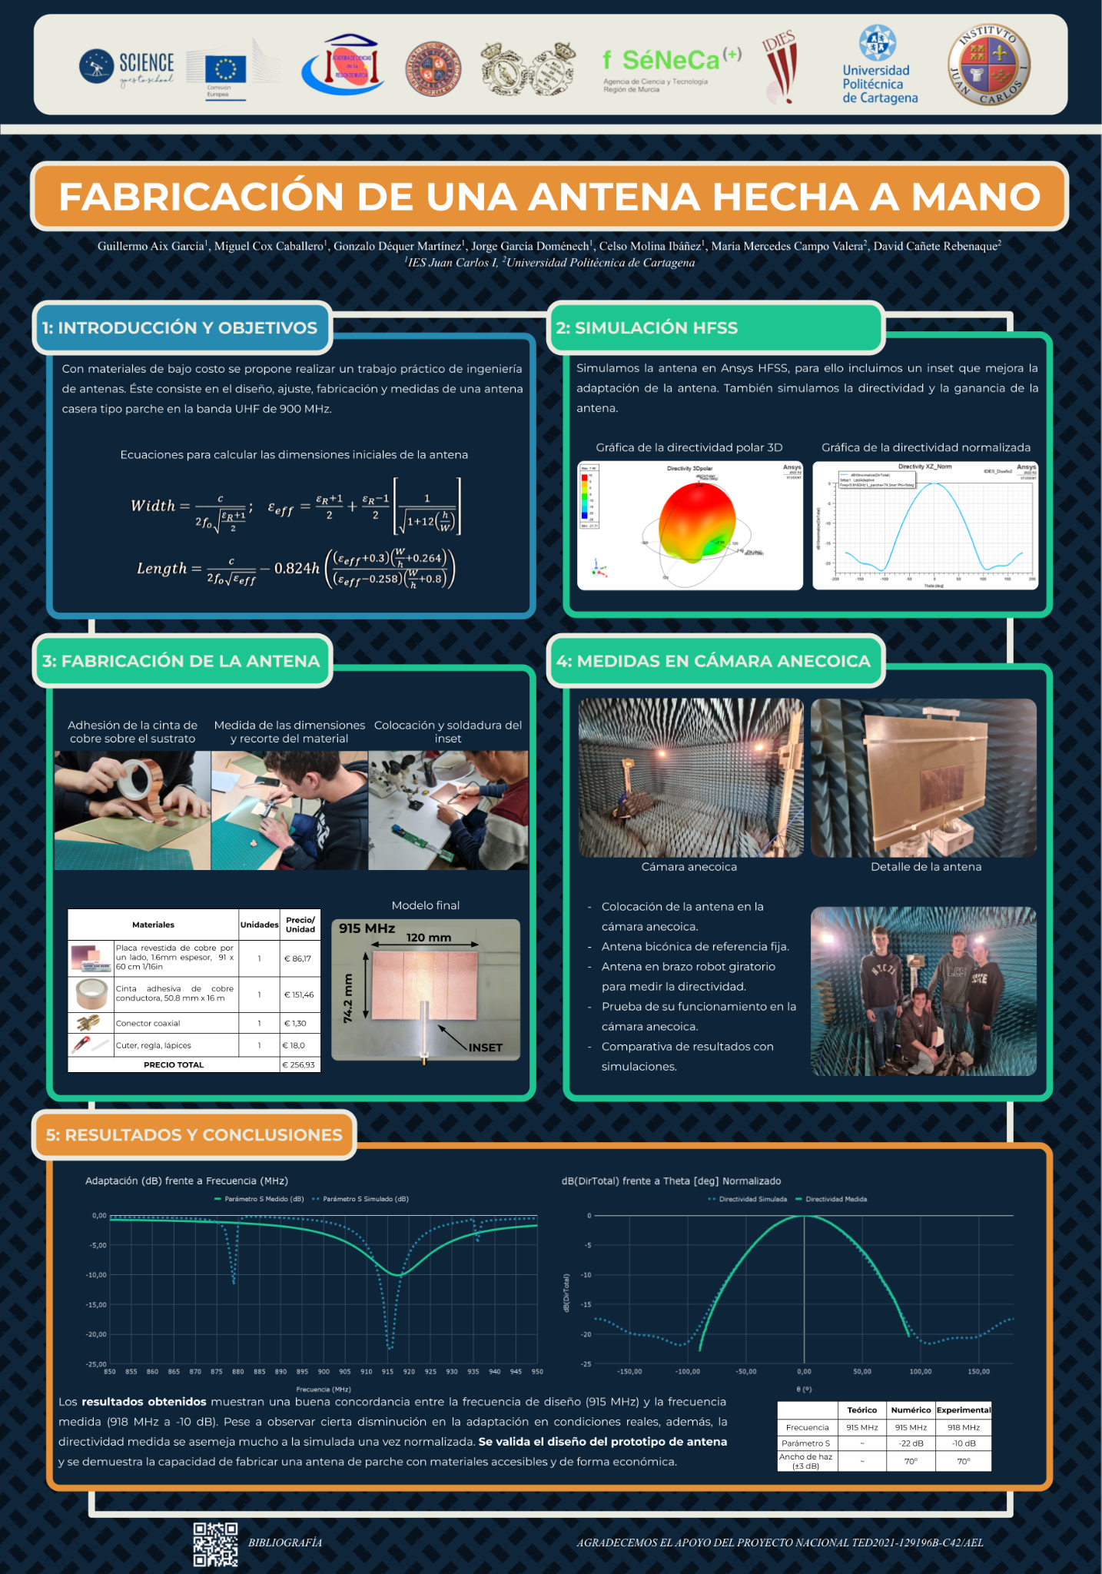
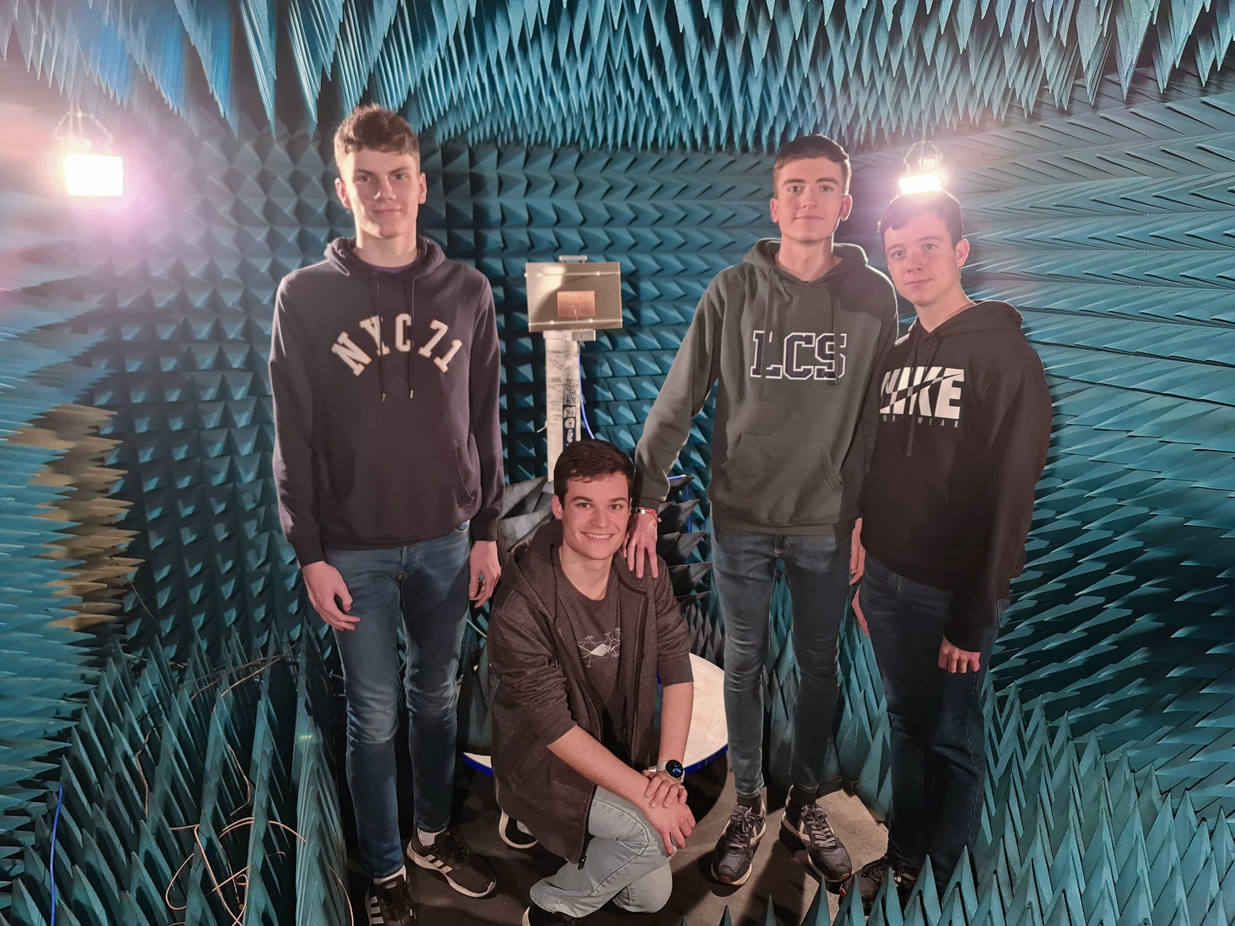
24
FABRICACIÓN DE UNA ANTENA HECHA A MANO
20/06/2023

Slide 25

25
AGRADECIMIENTOS
UPCT
María Mercedes Campo Valera
David Cañete Rebenaque
Celso Molina Ibáñez
TED2021-129196B-C42/AEL
Bibliografía

